Slide 1
ЕЛЕКТРОМОБИЛНОСТ
И ВОДОРОДНИ
ТЕХНОЛОГИИ В
ТРАНСПОРТА
НТС по транспорт
София, 2022г.

Slide 2
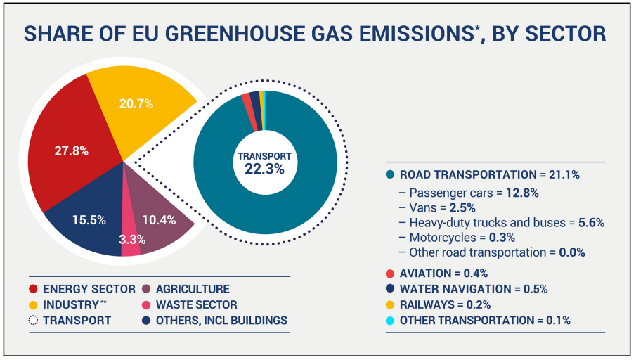
Съгласно данните от различни изследвания, 22,3% от емисиите на парникови газове в Европейския съюз са от сектора Транспорт, като 21,1% са от автомобилния транспорт...
1
Source: European Environment Agency (EEA)

Slide 3
Автомобили в експлоатация в EU, (хиляди броя)
2
 | 2019 | 2020 | 2020/2019%
Леки автомобили | 243 491 | 246 345 | 1,2
Лекотоварни автомобили | 28 285 | 28 715 | 1,5
Камиони | 6 128 | 6 230 | 1,7
Автобуси | 695 | 684 | -1,6
ОБЩО | 278 601 | 281 975 | 1,2
Общият брой на товарните автомобили (леки и тежки) е над 6,2 милиона, като най-голям е броят им в Полша – приблизително 1,2 милиона.
Автобусите в ЕU са малко над 684 хиляди, като почти половината от тях се експлоатират в три страни:
Полша – 124 526,
Италия – 99 883,
Франция – 93 506.
Средната възраст на използваните в EU автомобили за 2020г. е 11,8 години като на камионите е 13,9 години, а за автобусите - 12,8 години. .
Source: ACEA. vehicles in use europe 2022

Slide 4
3
Автомобили в експлоатация в EU по вид гориво, %
 | бензин | дизел | електро | хибрид | CNG | LPG
Леки автомобили | 51,7 | 42,8 | 1,1 | 1,2 | 0,5 | 2,5
Лекотоварни автомобили | 6,2 | 91,2 | 0,41 | 0,06 | 0,6 | 0,8
Камиони | 0,7 | 96,3 | 0,24 | 0,02 | 0,5 | 0,1
Автобуси | 0,2 | 93,5 | 0,93 | 1,4 | 3,5 | 0,1
Основната част от ново регистрираните автомобили през 2020г. – 93,7%, използват традиционните нефтени горива.
При камионите и автобусите доминират тези с дизелови двигатели – 96,8%.
Комплексно, всички превозни средства с алтернативно задвижване (APV) имат пазарен дял от 3,5% през 2020 г.
От автомобилите с алтернативно гориво, 99% са камиони, използващи природен газ. Търсенето им се е увеличило с 5,8%, като пазарният дял на тези автомобили се е увеличил от 2,1% през 2019 г. до 2,9% през 2020 г.
Source: ACEA. vehicles in use europe 2022

Slide 5
Автомобили в експлоатация в Р България
4
Регистрирани в Р България автомобили до 01.03.2022г.
 | Бензин | Бензин + газ | Дизел | LPG | CNG | Хибрид | Ел. енергияя | Био гориво | Водород | Неизвестен | ВСИЧКО
Леки автомобили | 1 068 293 | 356 946 | 1 351 651 | 714 | 4 153 | 21 372 | 3 597 | 4 | 0 | 9 277 | 2 816 007
Товарни автомобили | 38 088 | 16 864 | 395 320 | 29 | 2 085 | 747 | 208 | 6 | 0 | 782 | 454 196
Автобуси | 809 | 52 | 15 148 | 3 | 564 | 2 | 156 | 0 | 0 | 108 | 16 842
Специални | 3 733 | 519 | 36 628 | 2 | 105 | 1 | 0 | 1 | 0 | 77 | 41 066
 | 1 110 923 | 374 381 | 1 798 747 | 748 | 6 907 | 22 122 | 3 961 | 11 | 0 | 10 244 | 3 328 111
 | 33,37 | 11,24 | 54,05 | 0,02 | 0,21 | 0,67 | 0,12 | - | - | 0,36 | 100
Общо
брой
%
98,66% от експлоатираните в Р България автомобили използват нефтени горива.
Разпределение по срок на експлоатация
години | 0 - 5 | 6 - 10 | 11 - 15 | 15 - 20 | НАД 20
брой | 195 508 | 236 834 | 539 069 | 866 722 | 1 489 974
% | 5,87 | 7,11 | 16,19 | 26,04 | 44,77
70,81% от експлоатираните в Р България автомобили са над 15 години.
Source: https://data.egov.bg/data/resourceView/120b03fe-a4bd-44f9-84e7-d8462a1b2590 Портал за отворени данни

Slide 6
5
Устойчива и интелигентна мобилност
Със Зеления пакт за Европа, ЕС се ангажира да постигне неутралност по отношение на климата до 2050г.,- общество и икономика с нулеви нетни емисии.
Според прогнозите емисиите от транспортния сектор ще трябва драстично да намалеят с 90% до 2050 г.
Конкретно
Намаляване с 55% емисиите от леките автомобили до 2030г.
Намаляване с 50% емисиите от ванове до 2030г.
Намаляване на емисиите на СО2 от нови камиони средно с 15% от 2025г.
и с 30% от 2030г.( спрямо нивата от 2019г.)
Новите автомобили с 0% емисии след 2035г.
Предлагането на устойчиви алтернативни транспортни горива.
Source: https://ec.europa.eu/info/strategy/priorities-2019-2024/european-green-deal/transport-and-green-deal_bg/

Slide 7
6
Електромобилност
Използването на електрическа енергия за задвижване на транспортните средства, в това число и на автомобилите е една от най-реалните възможности за декарбонизация на транспортния сектор.
Eлектрически се наричат превозните средства задвижвани от електродвигател.
Това има следните предимства:
Лесно и ефективно управление на режимите на работа;
Тягови характеристики на електродвигателя осигуряват висока динамика на превозното средство. В голяма част ото случаите не се налага използването на допълнителен редуктор;
Нулеви емисии и шум;
Позволява да се използва енергия от възобновяеми източници (ВЕИ);
Възможност за реализиране на режим на регенерация на енергия при спиране.

Slide 8
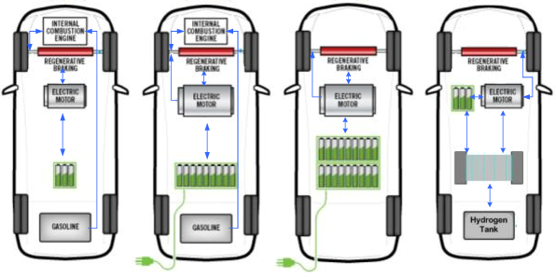
7
Електромобилност - технологии
Електрическите превозни средства се базират на две технологии:
Акумулаторна (BEV) – при която енергията за захранването на електродвигателя се получава от акумулаторна батерия, която периодично се зарежда;
Водородна (FCEV) – при която електрическата енергия се произвежда директно на превозното средство от електрохимичен генератор (горивна клетка) с водород.
Hybrid Electric Hybrid Battery Electric Fuel Cell
Vehicle Electric Vehicle Vehicle Electric Vehicle
( HEV ) ( PHEV ) ( BEV ) ( FCEV )

Slide 9
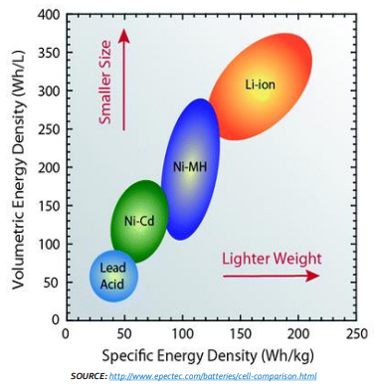
8
BEV и FCEV - сравнение
BEV – акумулаторна батерия
Най-масово в електромобилите се използват литиево-йонни акумулаторни батерии (LIB).
параметър | LI-ion | NiMH | Lead-acid
Специфична мощност, W/kg | 1000 - 5000 | 300 - 1000 | 30 - 50
Специфична енергия, Wh/kg | 100 -180 | 40 - 120 | 180
Специфичен обем, Wh/l | 200 - 300 | 140 - 400 | 60 - 75
Ефективност, % зареждане/разреждане | 95 - 98 | 65 - 80 | 70 - 95
Срок на експлоатация, цикли | 500 -15 000 | 500 -1000 | 200 - 300
https://www.transportenvironment.org/wp-content/uploads/2020/04/TEs-EV-life-cycle-analysis-LCA.pdf
В зависимост от технологията на производство и модела електромобил, една батерия (например NMC532) съдържа около 8 kg литий, 35 kg никел, 20 kg, магнезий и 14 kg кобалт.
(по данни на Argonne National Laboratory (USDOE).
Срокът на използване на LIB е над 10 години и пробег около 160 000 km.
За една година батерията губи 2,3% от максималния си капацитет.

Slide 10
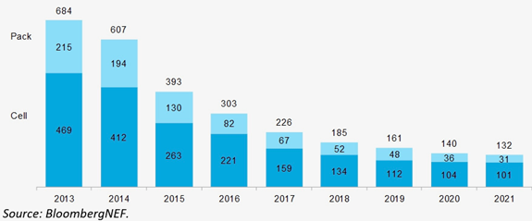
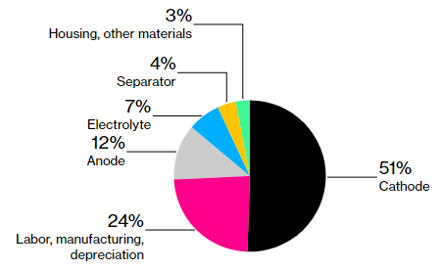
9
BEV и FCEV - сравнение
BEV – акумулаторна батерия
През 2021 г. средната цена на LIB е 132 $/kWh при 1200 $/kWh и 140 $/kWh през 2020г. Прогнозите са, стойността на 1kWh през 2024 г. да бъде под 100 $/kWh
(по данни на IHS Markit).
Повишаването на цената на редкоземните материали връща цената обратно.
Очаква се, през 2022г. средна цена 132 $/kWh.
Bloomberg New Energy Finance [BNEF]

Slide 11
10
BEV и FCEV - сравнение
FCEV – горивна клетка
При автомобилите FCEV, електрическата енергия за двигателя се генерира от горивна клетка, захранвана с Н₂, който се съхранява компресиран при 350 bar или 700 bar, в специализиран резервоар за водород (тип III и тип IV).
Горивна клетка | статус | прогноза (цел)
 |  | 2025 г. | 2030 г.
Специфична мощност, W/kg | 860 | - | 900
Специфичен обем, W/l | 640 | 650 | 850
Специфична енергия, Wh/kg (Wh/l) | 250 (1600) | - | -
Ефективност, % | 64 | 65 | 70
Срок на експлоатация, h (часове) леки автомобили автобуси | 5 000 20 000 | - | 8 000 25 000
Параметър тип IV (при налягане 700 bar) | 2020 | 2025 | Прогноза (цел)
Специфична маса Н₂, wt.% (kgH₂/kg) | 0,045 | 0,055 | 0,065
Специфична енергия, кWh/kg | 1,5 | 1,8 | 2,2
Специфична плътност Н₂, kgH₂/l | 0,030 | 0,040 | 0,050
Специфична енергийна плътност, кWh/l | 1,0 | 1,3 | 1,7
Цена на ЗС, $/kWh | 14,0 | 9,0 | 8,0
Средната цена на захранваща система за Н₂, понастоящем е приблизително
15 $/kWh и съответно 100 $/kW.
Source:www.hydrogen.energy.gov/pdfs/20005-automotive-fuel-cell-targets-status.pdf
Source: www.batterypowertips.com/comparing-ev-battery-and-fuel-cell-energy-density/

Slide 12
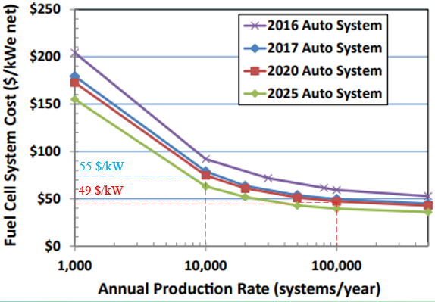
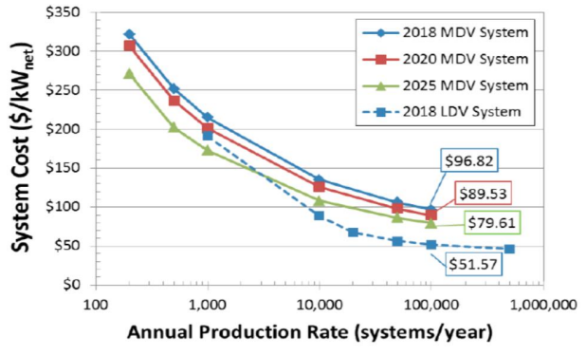
11
BEV и FCEV - сравнение
FCEV – горивна клетка
Освен горивната клетка и резервоара за водород, захранващата система
на FCEV включва и други функционални елементи, определящи крайната цената на системата.
Леки автомобили
Товарни автомобили и автобуси
55 $/kW
49 $/kW
[2]
[1]

Slide 13
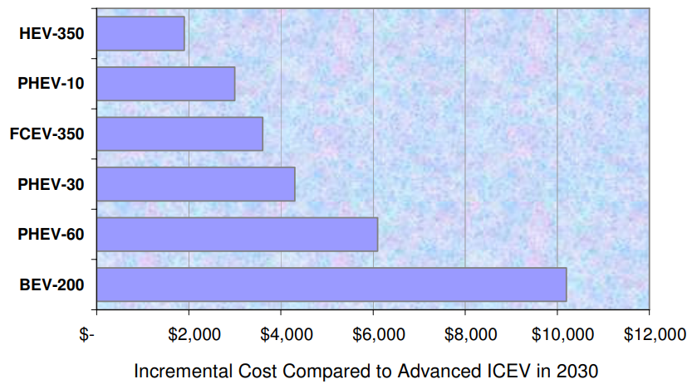
12
BEV и FCEV - сравнение
Цена на нов автомобил
Цената на нов електродобив зависи, за BEV от цената на акумулаторната батерия, а за FCEV от цената на водородната захранваща система.
При стойности от 132 $/kWh за батерията, началната цена на BEV електромобил е по-висока от съответния конвенционален автомобил (ICEV).
За FCEV електромобил, при цена на горивната клетка 80-90 $/kWh, и на водородния резервоар 150 $/kgH₂, началната цена на товарния автомобил и автобус е съпоставима с цената на съответния автомобил с дизелов двигател.
For USA (mass production)
HEV­350 = hybrid electric vehicle
with 350 miles range;
PHEV­10 = plug­in hybrid electric
vehicle with 10 miles all
electric range;
FCEV­350 = fuel cell electric
vehicle with 350 miles
range on hydrogen;
PHEV­30 = plug­in with 30 miles
electric range;
PHEV­60 = plug­in with 60 miles
electric range;
BEV­200 = battery powered
electric vehicle with 200
miles range
При масово производство, FCEV с пробег 350 мили ще струва по-малко от PHEV с пробег около 20 мили и ще струва доста по-малко от BEV с пробег от 200 мили.
[3]
ICEV+

Slide 14
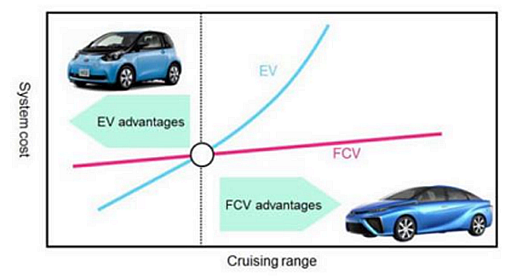
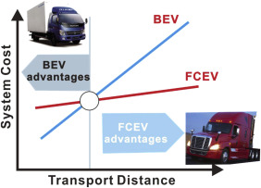
13
BEV и FCEV - сравнение
Цена на нов автомобил
Леки автомобили Товарни автомобили
Source:www.hydrogen.energy.gov/pdfs/20005-automotive-fuel-cell-targets-status.pdf
Source: www.batterypowertips.com/comparing-ev-battery-and-fuel-cell-energy-density/

Slide 15
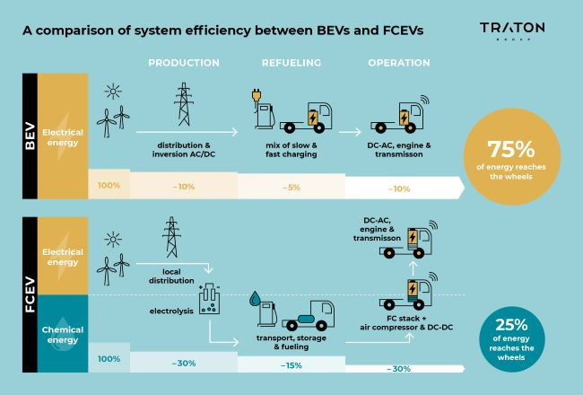
14
BEV и FCEV – енергийна ефективност
Енергийна ефективност
Енергийната ефективност, определена като TTW (from tank to wheel) за
BEV e 70 – 90 %, а за FCEV е 25 - 35 %.
FCEV изразходват 2 – 3 повече енергия от BEV за един и същ пробег.
Source: https://insideevs.com/news/406676/battery-electric-hydrogen-fuel-cell-efficiency-comparison/

Slide 16
15
BEV и FCEV – специфична консумация на енергия
Специфична консумация на енергия
Специфичната консумация на енергия зависи от категорията на автомобила, неговата маса, мощност на двигателя, режима на движение, климатичните и пътни условия и др.
За сравнение на двете технологии при електромобилите могат да се използват някои осреднени данни получени от различни изследвания в реални условия.
За леки автомобили с маса от 900 до 3 000 kg – 9,0 - 30,0 kWh/100km
За товарни автомобили с маса от 1000 до 30 000 kg – 30,0 – 40,0 kWh/100km
(при NEDC цикъл)
Произведените през последните години леки автомобили имат специфична консумация на енергия 2,1± 0,8 kWh/100km.
При леките автомобили специфичната консумация на енергия нараства с 0,6±0,1 kWh/100km при всяко увеличаване на масата със 100 kg.
Увеличаването на капацитета на батерията с 10 kW на леките автомобили увеличава пробега с 40-50 km, като специфичната консумация на енергия нараства с 0,7-1,0 kWh/100km.
Source: M. Weis, K. Cloos, E. Helmer. Energy efficiency trade-offs in small to large electric vehicles

Slide 17
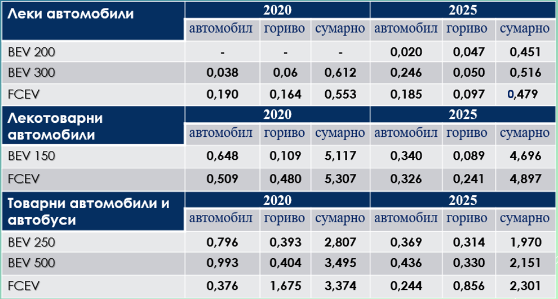
16
Специфични разходи, $/100 mile
Специфичните разходи на 100 кm са показател, който дава интегрална оценка на използването на автомобила от закупуването му до края на неговата експлоатация. Специфичните разходи на 100 кm включват цената на нов автомобил, данъци и такси, застраховки, разходи за гориво и за поддържане, амортизация и др., които са различни за отделните страни.
Лимитиращи параметри
BEV - стойност на батерията FCEV - цена на водорода
Цена | 2020 | 2040
Ел. енергия, €/kWh | 0,21 | 0,20
Водород, €/kg | 12,11 | 4,87
Source: https://publications.anl.gov/anlpubs/2021/05/167399.pdf

Slide 18
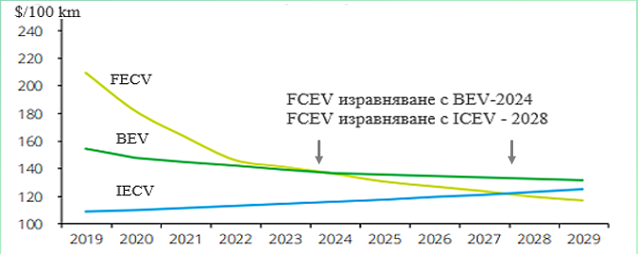
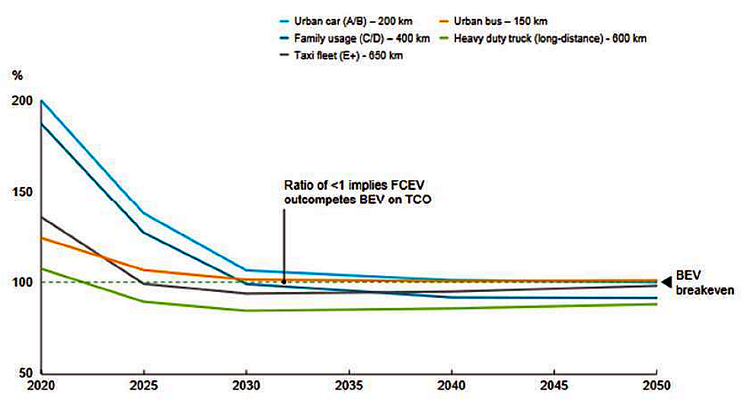
17
BEV и FCEV – специфични разходи
Специфични разходи на 100 km
Съотношение на ТСО
между BEV и FCEV в различни сегменти
Source: www.h2nodes.eu/images/201021-H2Nodes-M19-Procurement-FCEVs-final.pdf
Fueling the Future of Mobility Hydrogen and fuel cell solutions for transportation Volume 1.Deloite

Slide 19
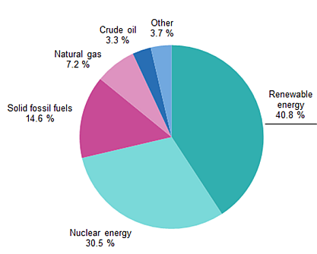
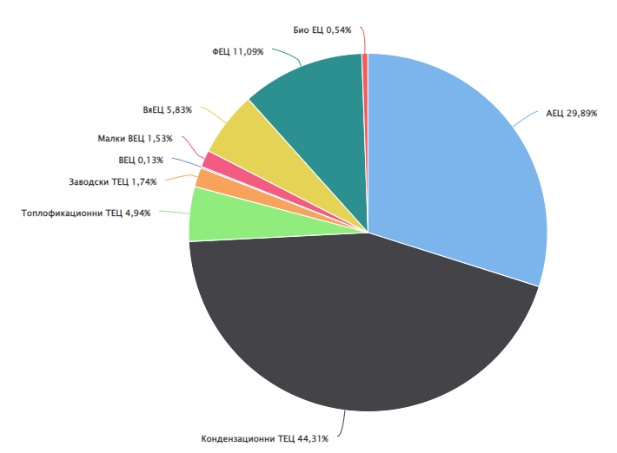
18
BEV и FCEV – екологични аспекти
При производство
BEV - При производството на Li-ion батерии се отделят средно 160 kg CO2-eq/kWh.
FCEV - min
При експлоатация
За захранване и на BEV и на FCEV е необходима електрическа енергия.
При използване на мрежата, емисиите се определят от конкретния микс.
Целта е електромобилите да използват електрическа енергия от ВЕИ.
EU, 2020
Европейски съюз
газ и въглища – 25,1%
ВЕИ – 40 %
България, 2022
България
газ и въглища – 50,99%
ВЕИ – 19,12%
[НСИ]
Source: ЕSO.BG
Source: Eurostat (nrg_bal_c)

Slide 20
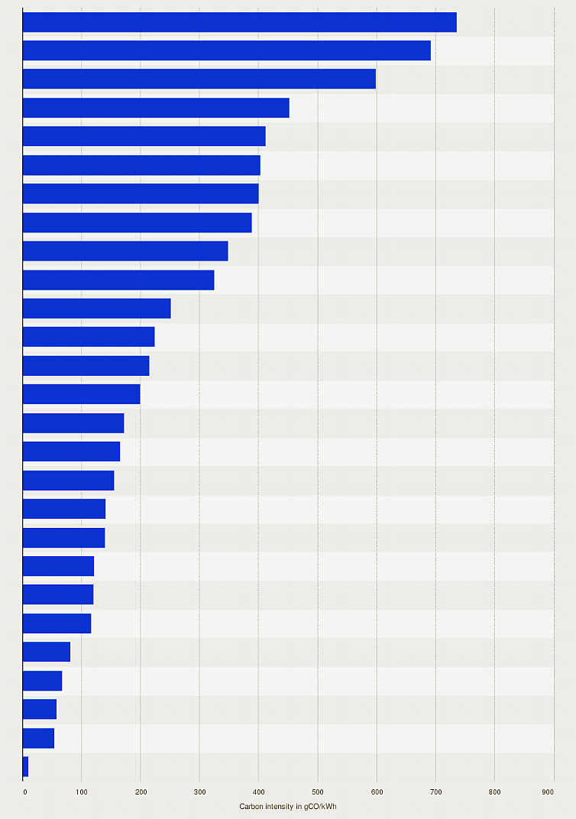
19
BEV и FCEV – екологични аспекти
Емисии СО₂ при производство на електрическа енергия в EU 2021 г., gСО_{2eq} / kWh
EU 27 за 2019г. – 334 gСО_{2eq} / kWh
2021г.
България – 413 gСО_{2eq} / kWh
Полша – 736 gСО_{2eq} / kWh
Швеция – 10 gСО_{2eq} / kWh
Source:https://www.statista.com/statistics/1291750/carbon-intensity-power-sector-eu-country/

Slide 21
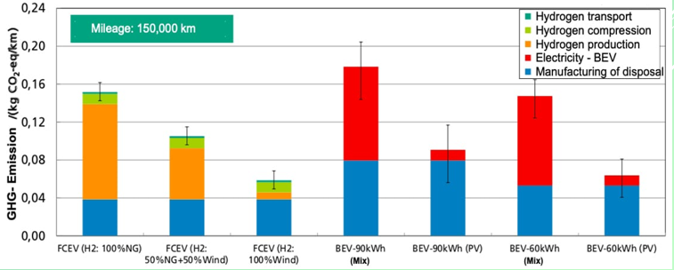
20
BEV и FCEV – екологични аспекти
Емисии СО₂ при експлоатацията на електромобили 2020-2030г., g СО_{2eq}/100km
Включени: за производство, за енергия (електричество и водород) и за рециклиране
Source:https://eepower.com/news/fraunhofer-ise-compared-greenhouse-gas-emissions-from-battery-and-hydrogen-fuel-cell-vehicles/#
Fraunhofer Institute for Solar Energy Systems ISE

Slide 22
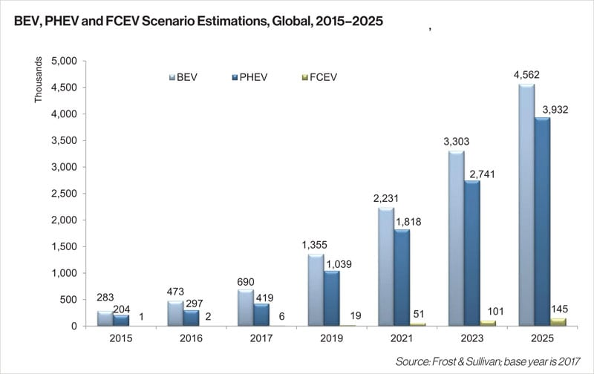
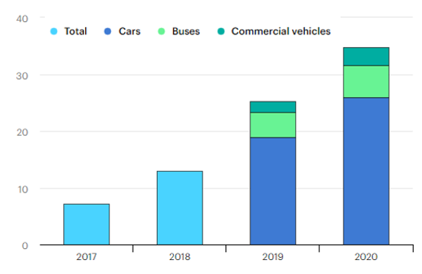
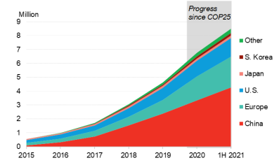
21
BEV и FCEV – брой автомобили
FCEV, thousands
BEV и FCEV леки автомобили
Source: Bloomberg NEF. Report 10 Nov 2021
Source; http://www.unece.org/trans/main/wp29/wp29wgs/wp29gen/wp29glob.html

Slide 23
22
BEV и FCEV - сравнение
Показател | BEV | FCEV
Цена на нов автомобил
Енергийна ефективност, %
Специфични разходи, $/100km
Емисия на СО₂ за срока на експлоатация, g СО_{2eq}/100km
Време за зареждане
Пробег с едно зареждане
Зарядна инфраструктура
Влияние върху електрическата система
Рециклиране
Замяна поне на 50% от използваните автомобили за 8 години.
Увеличаване с над 50% производството на електрическа енергия.

Slide 24
23
Eлектромобили BEV и FCEV
Адина Валеан - комисар по транспорта на ЕС
За постигане на целите на ЕС за декарбонизация на транспорта, очаква 60 000 камиона на водород по европейските пътища, както и „станциите за зареждане с водород трябва да бъдат достъпни поне на всеки 150 километра по автомобилна трансевропейска транспортна (TEN-T) мрежа до 2030 г.“
Коалиция от производители на големи превозни средства, включително Daimler, Honda и Hyundai, се ангажира да произведе 100 000 камиона с горивни клетки до 2030 г.

Slide 25
24
Литературни източници
[1] Technology, Sustainability, and Marketing of Battery Electric and Hydrogen
Fuel Cell Medium-Duty and Heavy-Duty Trucks and Buses in 2020-2040, NCST
[2] Deployment Status of Fuel Cells in Road Transport: IEA, 2021 Update, Volume 542
[3] C.E. (Sandy) Thomas. Fuel Cell and Battery Electric Vehicles Compared. Wt_Vol_Cost.XLS;
[4] http://www.sciencedirect.com/topics/engineering/fuel-cell-electric-vehicle
[5] Comparative Analysis of Infrastructures: Hydrogen Fueling and Electric Charging of
Vehicles. Forschungszentrum Jülich GmbH Zentralbibliothek. ISBN: 1866-1793
[6] M. Weis, K. Cloos, E. Helmer. Energy efficiency trade-offs in small to large electric vehicles
[7] Olivier Bethoux. Hydrogen Fuel Cell Road Vehicles: State of the Art and Perspectives. GeePs,
2020.
[8] J. Krause, Ch. Thiel .. EU road vehicle energy consumption and CO2 emissions by 2050 –
Expert-based scenarios. Energy Policy, Volume 138, March 2020, 111224
[9] N. Scarlat, M. Prussi, M. Padella. Quantification of the carbon intensity of electricity produced
and used in Europe, Applied Energy, Volume 305, 2022.
[10]Comprehensive Total Cost of Ownership Quantification for Vehicles with Different Size
Classes and Powertrains. About Argonne National Laboratory. ANL/ESD-21/4 за ТОС

Slide 26
Благодаря за
вниманието

Slide 27
10

Slide 29
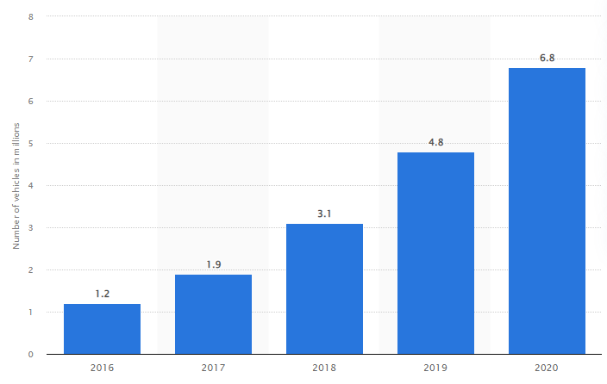
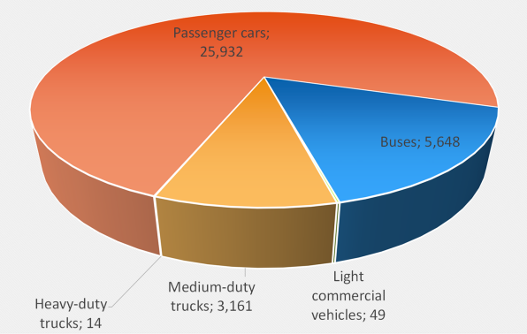
24
Брой BEV и FCEV автомобили
BEV
FCEV
Source: Statista 2022
[2]

Slide 30
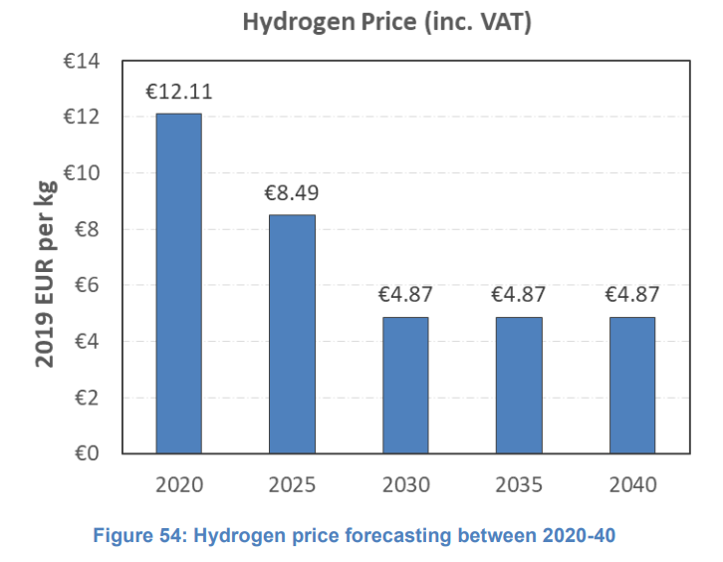
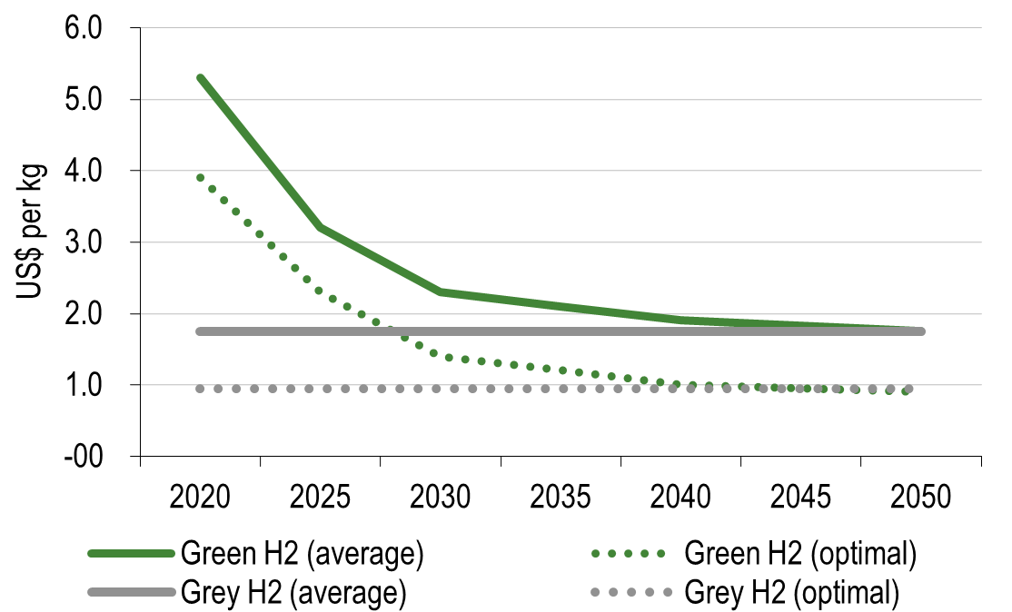
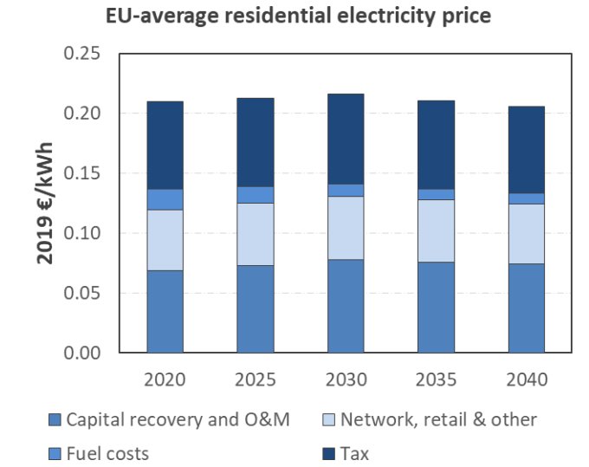
BEV и FCEV - сравнение
Цени на водорода и на ел. енергия
Source: Hydrogen Insights Report, 2021 (Hydrogen Council and McKinsey)
Source: Electric Cars: Calculating the Total Cost of Ownership for Consumers Final report for BEUC. April 2021

Slide 31
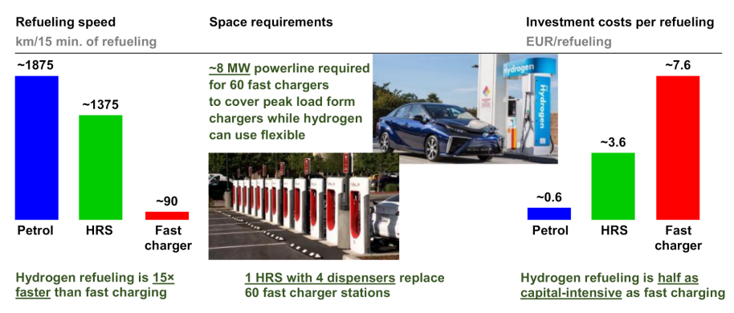
Зарядна инфраструктура
Source: Szałek, A.; Pielecha, I.; Cieslik, W. Fuel Cell Electric Vehicle (FCEV) Energy Flow Analysis in Real Driving Conditions (RDC). Energies 2021, 14, 5018.

Slide 32
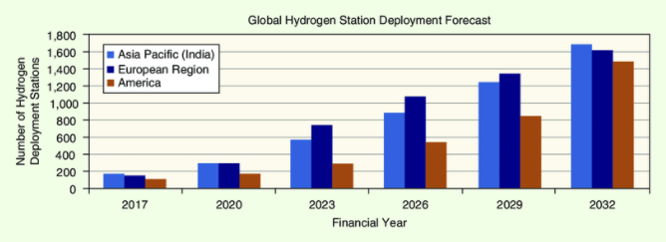
2 зарядна инфраструктура
Регион |  | леки автомобили | автобуси | камиони | Зарядни станции
Европа | статус | ~1000 | ~76 | ~100 | ~152
 | цел | 3 700 000 до 2030 | 45 000 камиона и автобуси до 2030 |  | ~3 700 до 2030
САЩ | статус | 7 271 | 35 активни 39 в проект | Тестове | ~42
 | цел | 5 300 000 до 2030 | - | - | 7 100 до 2030
Source: https://www2.deloitte.com/cn/en/pages/about-deloitte/articles/FCEVs to be cheaper to run than BEVs and ICE vehicles within 10 years

Slide 33
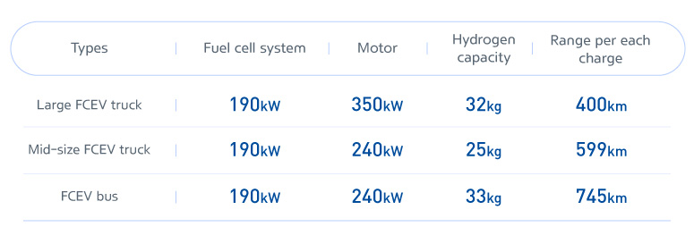
BEV и FCEV товарни автомобили
https://tech.hyundaimotorgroup.com/article/commercial-fcevs-from-garbage-trucks-to-tractor-trailers/

Slide 34
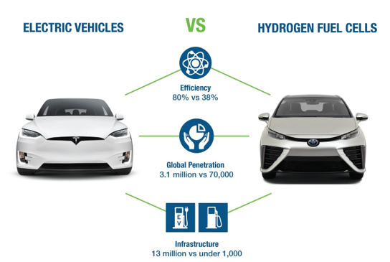
BEV и FCEV - сравнение
Source: https://evse.com.au/blog/three-reasons-why-hydrogen-fuel-cells-wont-be-driving-our-future-mobility/

Slide 35
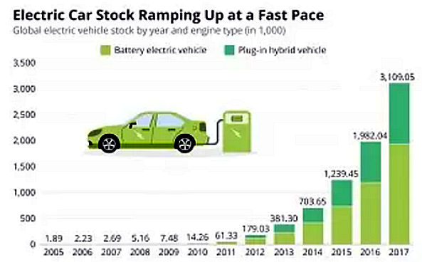
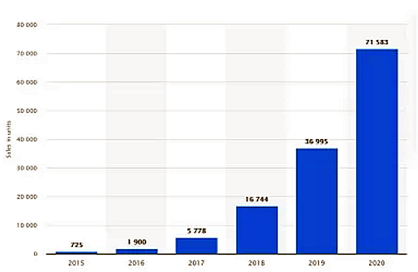
BEV и FCEV - сравнение по цена
Source: https://evse.com.au/blog/three-reasons-why-hydrogen-fuel-cells-wont-be-driving-our-future-mobility/

Slide 36
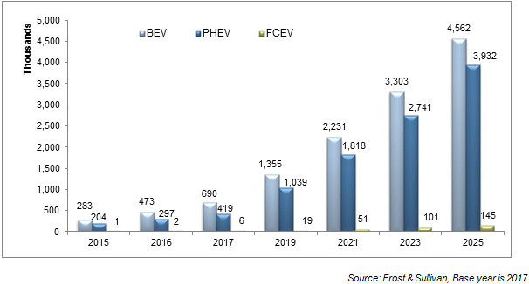
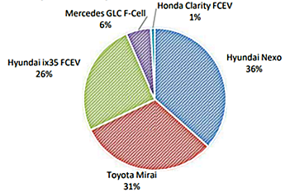
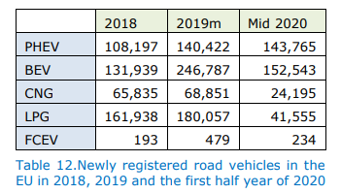
Fuel Cell Electric Vehicles: Genesis of a New Era or a Myth-Busting in New Energy Vehicle Technology?
www.h2nodes.eu/images/201021-H2Nodes-M19-Procurement-FCEVs-final.pdf

Slide 37
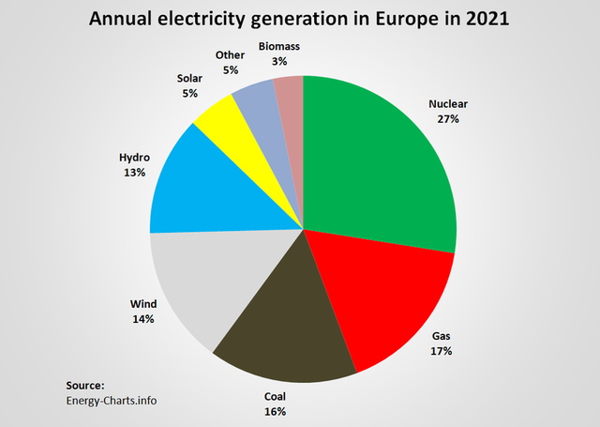
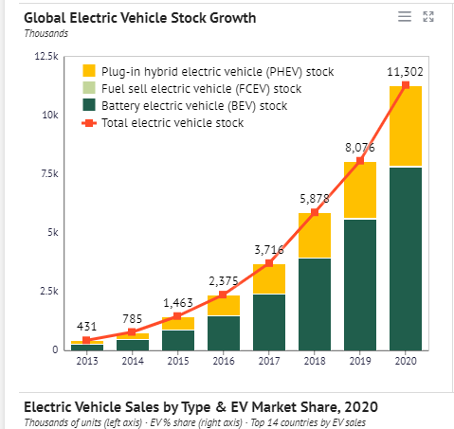
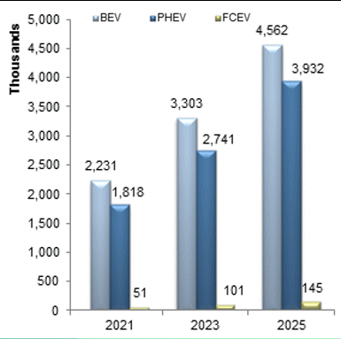
Source:https://www.reddit.com/r/nuclear/comments/rt06cc/annual_electricity_generation_in_europe_2021/
https://knoema.com/infographics/gdwntfe/global-automotive-industry-overview-data-and-analysis
за EU, kg CO2-eq/kWh | 2010 | 2020 | 2030
Средно | 160 | 75 | 64
Ниска стойност | 108 | 59 | 56
Висока стойност | 200 | 107 | 84

